Slide 2
আজকের ক্লাশে তোমাদেরকে......
গ
ত
ম
স্বা
গ
ত
ম
স্বা

Slide 3
পরিচিতি
মোঃ আসাদুল্লাহ
প্রভাষক (আরবি),
দেবিপুর ইসলামিয়া ফাজিল (বি,এ) মাদরাসা,
তজুমদ্দিন,ভোলা।
Gmail. lecturerasad@yahoo.com
মোবাইল- ০১৭১৪ - ৭০ ২১ ৭৪

Slide 4
কাওয়াইদুল লুগাতিল আরাবিয়্যাহ
قَوَاعِدُ اللُّغَةِ الْعَرَبِيَّةِ
দাখিল
ষষ্ঠ শ্রেণী
اَلصَّفُّ السَّادِسُ لِلدَّاخِلُ
পাঠ পরিচিতি
প্রথম ইউনিট
اَلْوَحْدَةُ الُأُوْلَى
চতুর্থ পাঠ
اَلدَّرْسُ الرَّابِعُ
সময়ঃ ৪৫ মিনিট
তারিখঃ ২০/০9/২০২০

Slide 5
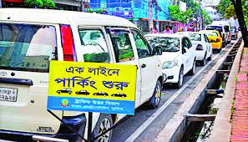
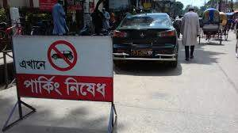
নিচের ছবিরগুলোর দিকে তাকাও এবং বল কোন ছবিতে কি বুঝাইতেছে....
অতএব এখানে আরবিতে হ্যাঁ বাচক হল اَلْاِثْبَاتُ ,
আর না বাচক হল اَلنَّفِىُّ ।
এখানে পার্কিং দ্বারা হ্যাঁ বাচক বুঝানো হয়েছে
এখানে চলার দ্বারা হ্যাঁ বাচক বুঝানো হয়েছে
এখানে চলার উপর ক্রস চিহ্ন দ্বারা না বাচক বুঝানো হয়েছে
এখানে পার্কিং নিষেধ দ্বারা না বাচক বুঝানো হয়েছে

Slide 6
তাহলে আজকের পাঠ হল.................
(গ) اَلاِثْبَاتُ وَ النَّفِيُّ তথা ইতিবাচক ও নেতিবাচক
হিসেবে فِعْلْএর প্রকারভেদ।

Slide 7
শিখনফল
এই পাঠ শেষে শিক্ষার্থীরা.....................
১। اَلاِثْبَاتُ وَ النَّفِيُّ এর অর্থ কী তা বলতে পারবে ।
২। اَلاِثْبَاتُ وَ النَّفِيُّ এর পরিচয় বর্ণনা করতে পারবে ।

Slide 8
اَلاِثْبَاتُ وَ النَّفِيُّ হিসেবে فِعْلْএর প্রকারভেদঃ
اَلاِثْبَاتُ وَ النَّفِيُّ হিসেবে فِعْلْএর ২ প্রকারঃ- যথা
১। اَلْفِعْلُ الْمُثْبَتُ বা ইতিবাচক ক্রিয়া।
২। اَلْفِعْلُ الْمَنْفِىُّ বা নেতিবাচক ক্রিয়া।

Slide 9
১। اَلْفِعْلُ الْمُثْبَتُ এর পরিচয়ঃ
اَلْفِعْلُ এর অর্থ- ক্রিয়া
الْمُثْبَتُ এর অর্থ- ইতিবাচক
অতএব اَلْفِعْلُ الْمُثْبَتُ অর্থ ইতিবাচক ক্রিয়া।
اَلْفِعْلُ الْمُثْبَتُ এর পারিভাষিক অর্থঃ
যে فِعْلْ তথা ক্রিয়া দ্বারা কোনো কাজ হওয়া বা করার হ্যাঁ-বাচক অর্থ
পাওয়া যায়, তাকে اَلْفِعْلُ الْمُثْبَتُ বা ইতিবাচক ক্রিয়া বলে ।
যেমন- نَصَرَ (সে সাহায্য করল), ضَحِكَ (সে হাসল) ইত্যাদি ।
সে সাহায্য করল এবং সে হাসল উভয়টাই ইতিবাচক অর্থাৎ হ্যাঁ বাচক ।

Slide 10
একক কাজ
اَلْفِعْلُ الْمُثْبَتُ এর শাব্দিক অর্থ লিখ...............
اَلْفِعْلُ الْمُثْبَتُ এর শাব্দিকঃ
اَلْفِعْلُ এর অর্থ- ক্রিয়া
الْمُثْبَتُ এর অর্থ- ইতিবাচক
অতএব اَلْفِعْلُ الْمُثْبَتُ অর্থ ইতিবাচক ক্রিয়া।

Slide 11
২। اَلْفِعْلُ الْمَنْفِىُّ এর পরিচয়ঃ
اَلْفِعْلُ এর অর্থ- ক্রিয়া
الْمَنْفِىُّ এর অর্থ- নেতিবাচক
অতএব اَلْفِعْلُ الْمَنْفِىّ অর্থ নেতিবাচক ক্রিয়া ।
اَلْفِعْلُ الْمَنْفِىُّ এর পারিভাষিক অর্থঃ
যে فِعْلْ তথা ক্রিয়া দ্বারা কোনো কাজ হওয়া বা করার না-বাচক অর্থ
পাওয়া যায়, তাকে اَلْفِعْلُ الْمَنْفِىُّ বা নেতিবাচক ক্রিয়া বলে ।
যেমন- مَا نَصَرَ(সে সাহায্য করেনি ), مَا أَكَلَ (সে খায়নি ) ইত্যাদি ।
সে সাহায্য করেনি এবং সে খায়নি উভয়টাই নেতিবাচক অর্থাৎ না বাচক ।

Slide 12
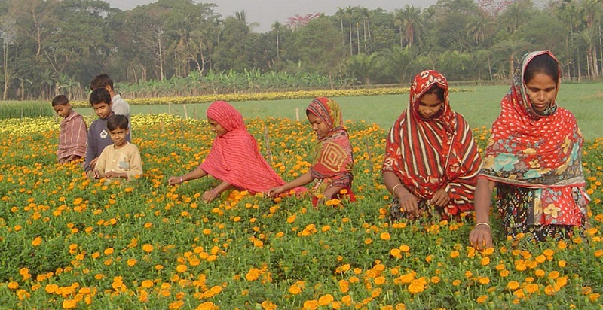
দলীয় কাজ
اَلْفِعْلُ الْمَنْفِىُّ এর পারিভাষিক অর্থ লিখঃ
اَلْفِعْلُ الْمَنْفِىُّ এর পারিভাষিক অর্থঃ
যে فِعْلْ তথা ক্রিয়া দ্বারা কোনো কাজ হওয়া
বা করার না-বাচক অর্থ পাওয়া যায়,তাকে
اَلْفِعْلُ الْمَنْفِىّ বা নেতিবাচক ক্রিয়া বলে ।
যেমন- مَا أَكَلَ (সে খায়নি ) ইত্যাদি ।

Slide 13
মূল্যায়ন
اَلاِثْبَاتُ وَ النَّفِيُّ হিসেবে فِعْلْকত প্রকার ?
ক। ৩ প্রকার ।
খ। ৪ প্রকার ।
গ। ৫ প্রকার ।
ঘ। ২ প্রকার ।


Slide 14
বাড়ীর কাজ
اَلاِثْبَاتُ وَ النَّفِيُّ হিসেবে فِعْلْএর প্রকারগুলোর বর্ননা দাও ।

Slide 15
ধন্যবাদ
ধন্যবাদ

